Slide 1
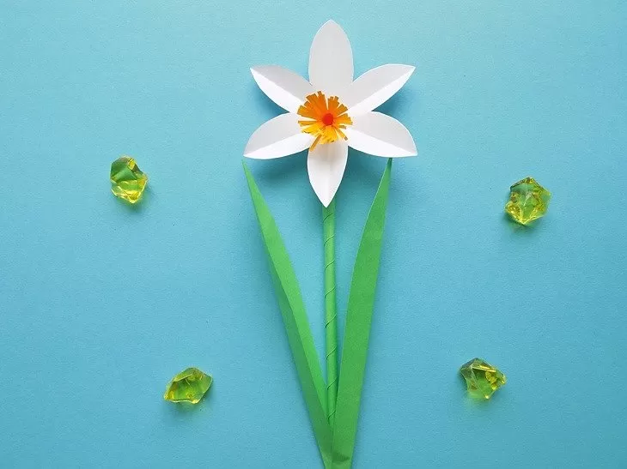
Как сделать цветок нарцисса из бумаги
В этом мастер-классе мы покажем процесс изготовления нарцисса.

Slide 2
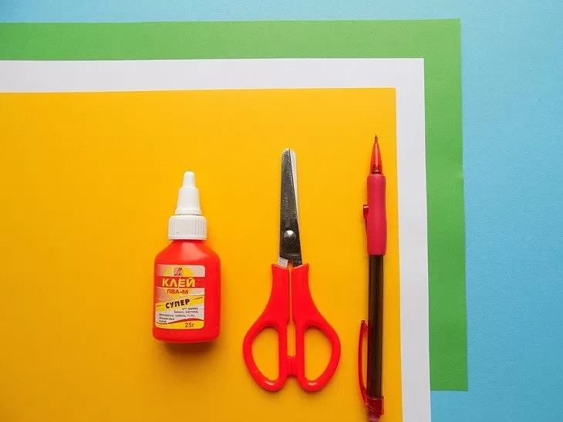
Для создания цветочка нарцисса мы приготовили:
бумагу оранжевого, белого и зеленого цвета,
клей ПВА,
ножницы,
карандаш.

Slide 3
Цветок нарцисса, как правило, имеет 6 лепестков (если не рассматривать его махровые формы). Поэтому нам нужно сделать сначала заготовку для самого цветочка. Для этого будем использовать бумагу белого цвета, а точнее, приготовим из нее квадрат размером примерно 10х10 см.

Slide 4
Складываем этот белый квадрат пополам.

Slide 5
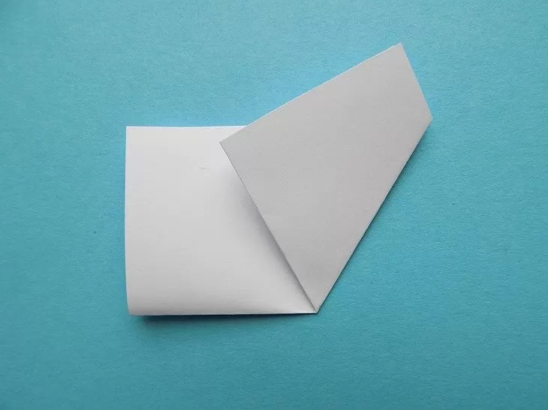
Теперь нам нужно сделать на нем сгибы под углом 60 градусов. Этот этап во многом напоминает изготовление заготовки для снежинок, когда требуется сделать 6 ее лучиков. Сначала загибаем одну сторону под этим углом.

Slide 6
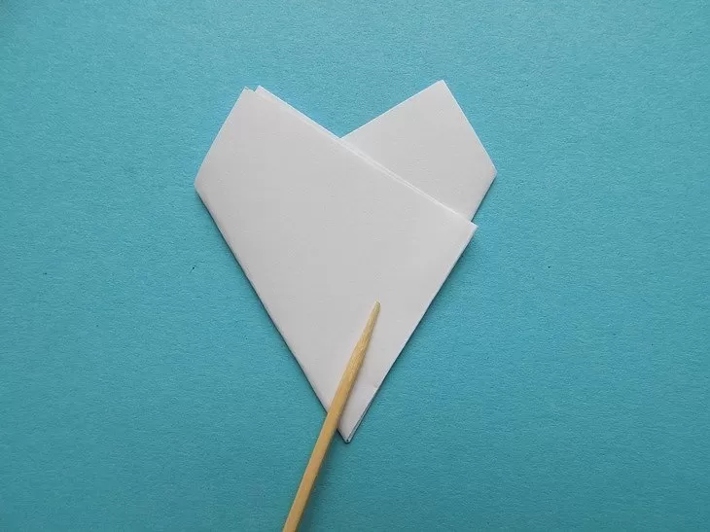
Затем с левой стороны выполняем симметричный сгиб.

Slide 7
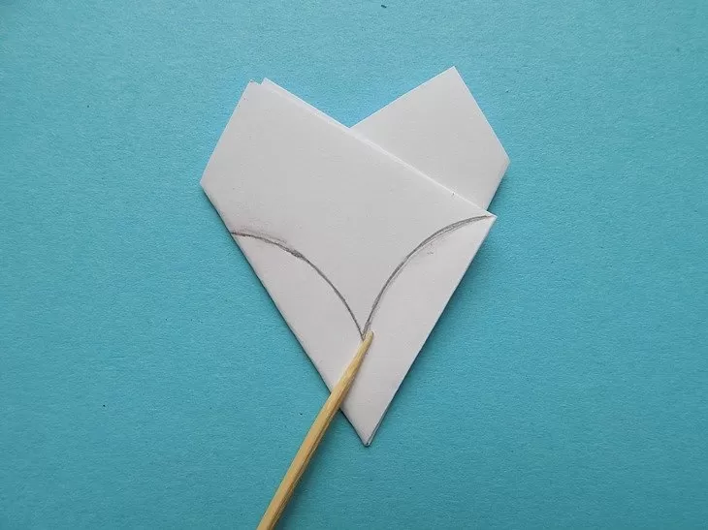
Теперь карандашом можно наметить контуры будущих лепестков нарцисса. Сделаем это следующим образом.

Slide 8
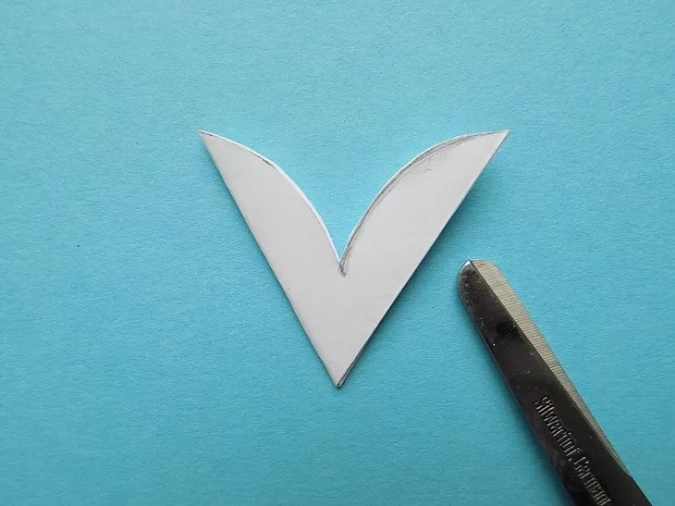
Вырежем ножницами заготовку для наших лепестков

Slide 9
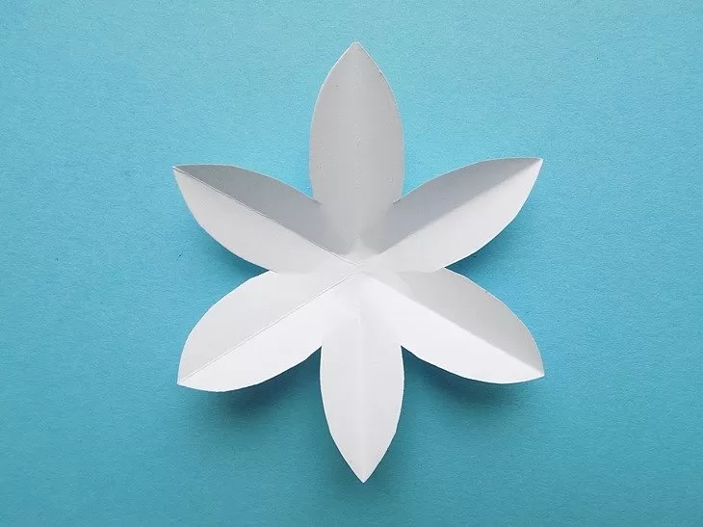
Развернем ее, а продольные сгибы расположим в одну сторону (вниз).

Slide 10
Для серединки нарцисса из оранжевой бумаги вырежем небольшой прямоугольник

Slide 11
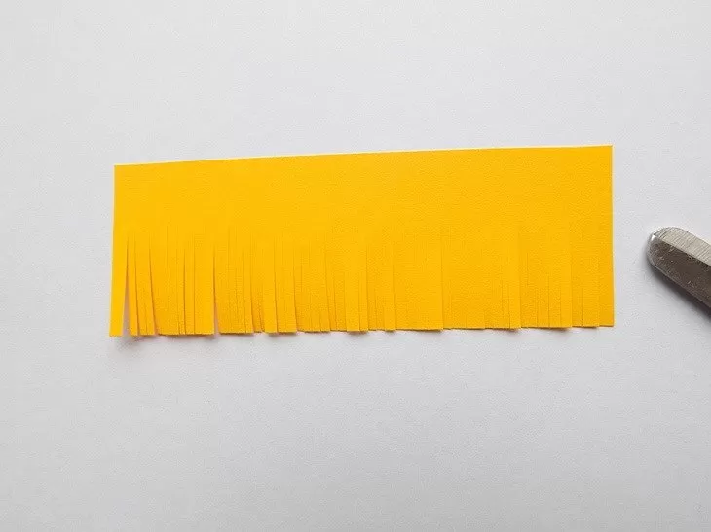
С одной его стороны выполним ножницами частую бахрому.

Slide 12
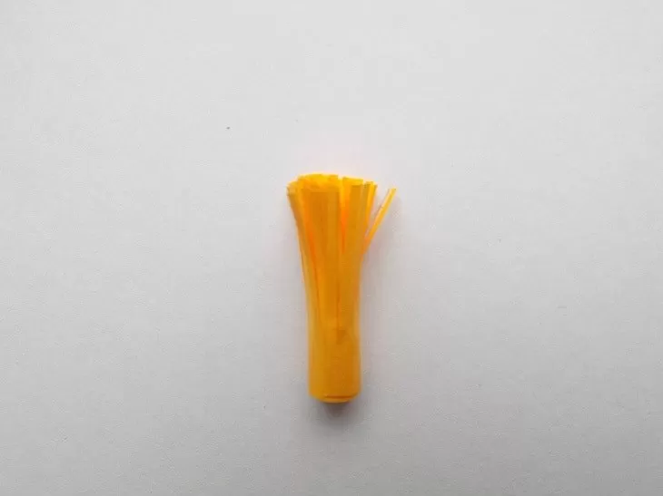
Теперь свернем прямоугольник в трубочку, а край закрепим с помощью клея ПВА.

Slide 13
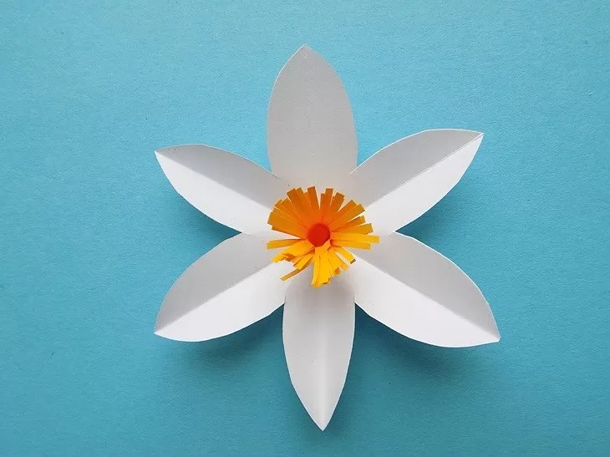
Приклеим оранжевую серединку в центр белого цветка.

Slide 14
Займемся стебельком нашего цветка. Для этого нам потребуется прямоугольник, вырезанный из зеленой бумаги.

Slide 15
Скрутим его в плотную трубочку, начиная с угла. Не забудем закрепить край с помощью клея.

Slide 16
В месте крепления цветка трубочку следует немного приплющить.

Slide 17
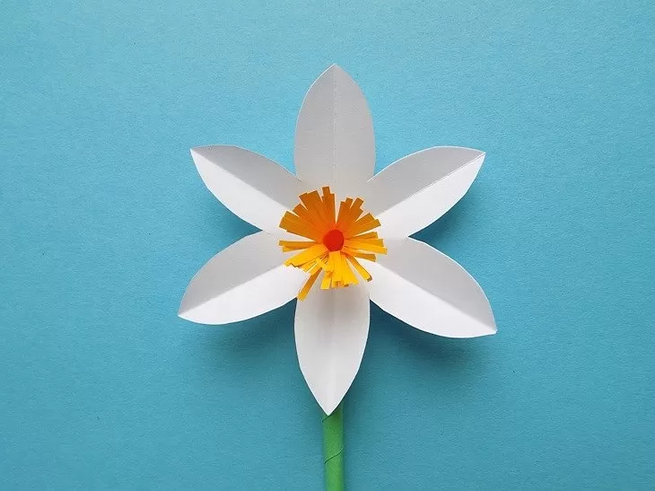
С помощью клея ПВА фиксируем в это место цветок.

Slide 18
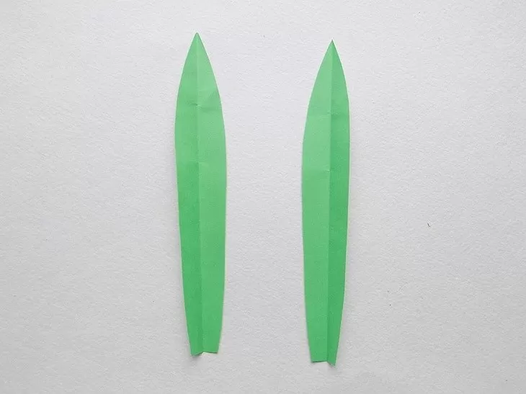
Осталось сделать листочки. У нарцисса они длинные и узкие, вырезаем из зеленой бумаги пару таких листочков.

Slide 19
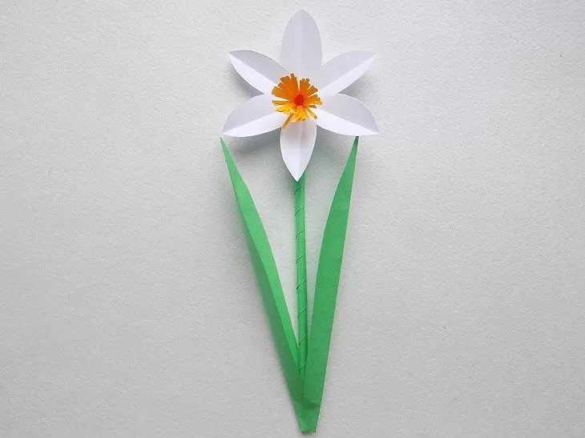
Приклеиваем их в нижней части стебля

Slide 20
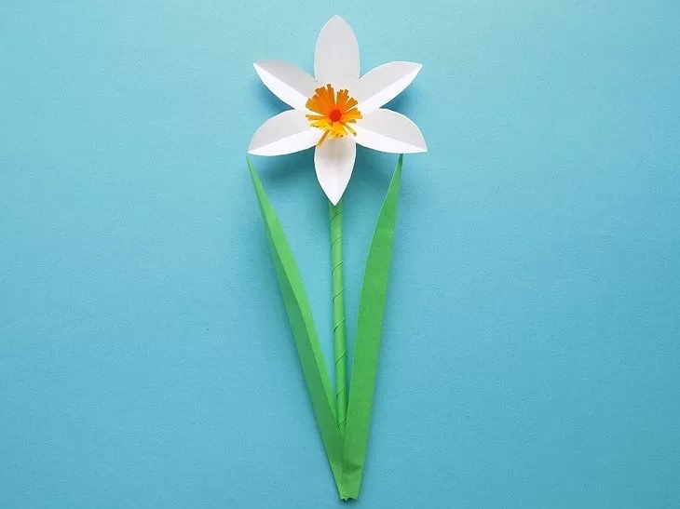
Наш нарцисс из бумаги готов!

